Slide 1

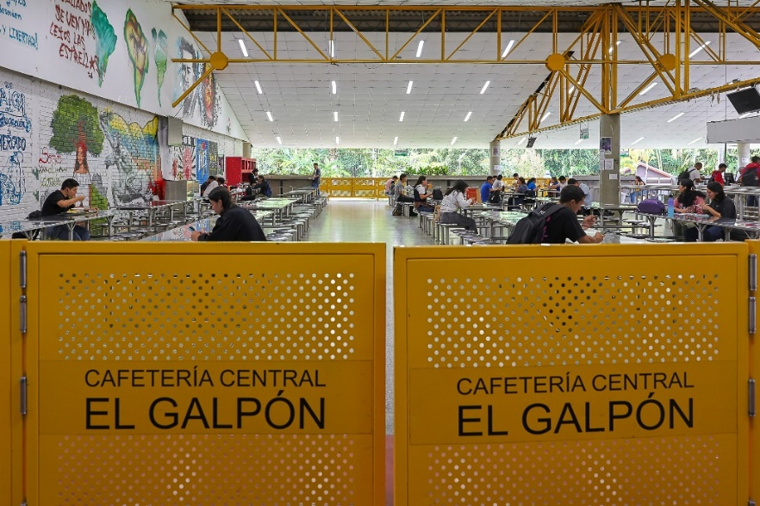
Gestión del contexto y visibilidad nacional e internacional
2025 - 2028
Proyecto: Articulación interna para la participación en escenarios externos y el desarrollo profesional del egresado
21

Slide 2

Información general del proyecto
Código del proyecto | (PDI2028 – GCV - 21)
Dependencia responsable del proyecto | Planeación
Pilar de Gestión | Gestión del Contexto y visibilidad nacional e internacional
Coordinador Pilar de Gestión | Francisco Uribe
Programa | Articulación interna para la gestión del contexto
Procesos asociados (Sistema Integral de Gestión) | Estratégico - Direccionamiento Institucional
 | De apoyo - Administración institucional
 | De apoyo - Egresados
Factores de calidad institucional a los que apunta el proyecto | 7. Pertinencia e impacto social
 | 10. Organización, gestión y administración
Estándares de calidad (Modelo de acreditación internacional Sello Sofía) | 7. Vinculación con el entorno
Otras instancias o dependencias participantes | Todas las vicerrectorías Facultades Asociación de Egresados ASEUTP
Actores o entidades externas a la UTP que participan en el proyecto | Empresas, entidades e instituciones que puedan emplear a los egresados de nivel local, nacional e internacional. Entidades territoriales
Programas a los cuales le aporta indirectamente el proyecto | Consolidación de la Extensión institucional con impacto en la sociedad y reconocimiento nacional e internacional
 | Sostenibilidad financiera
 | Gestión de egresados
Objetivos de Desarrollo Sostenible (ODS) a los cuales le aporta el proyecto | 1. Poner fin a la pobreza en todas sus formas en todo el mundo
 | 4. Garantizar una educación inclusiva, equitativa y de calidad y promover oportunidades de aprendizaje durante toda la vida para todos
 | 8. Promover el crecimiento económico sostenido, inclusivo y sostenible, el empleo pleno y productivo y el trabajo decente para todos
21. Articulación interna para la participación en escenarios externos y el desarrollo profesional del egresado

Slide 3
Identificación del problema, necesidad u oportunidad
Se identifican debilidades en la articulación interna para la participación e incidencia en políticas públicas, programas, proyectos y acciones, que son pertinentes a las capacidades académicas e investigativas de la universidad, dado que, si bien se cuenta con un inventario de los espacios de deliberación y representación en los que tienen asiento la Universidad, aún no se articulan de forma adecuada los procesos y la información de lo que sucede en esos espacios no es de amplio conocimiento y manejo. Así mismo, se tiene un desconocimiento de lo que realizan los diferentes actores de la universidad en participación e incidencia de políticas públicas, programas, proyectos y acciones. De otro lado, existen dificultades en algunos egresados para la inserción laboral por un desconocimiento de la oferta de empleos existentes en el medio, sus características y su relación con los perfiles profesionales de los egresados UTP y una debilidad en los egresados respecto a competencias blandas y esenciales y su gestión para la empleabilidad.
Problema Central | Causas directas | Causas Indirectas
Débil proceso de articulación interna para la gestión del contexto que potencialice la participación en escenarios externos y el desarrollo profesional del egresado. | 1. Desarticulación interna para la participación e incidencia en políticas públicas, programas, proyectos y acciones, que son pertinentes a las capacidades académicas e investigativas de la universidad | 1.1. Gestión desorganizada de los espacios de deliberación y representación en los que tienen asiento la Universidad 1.2. Desconocimiento de lo que realizan los diferentes actores de la universidad en participación e incidencia de políticas públicas, programas, proyectos y acciones.
 | 2. Dificultades de los egresados para la inserción laboral. | 2.1. Desconocimiento de la oferta de empleos existentes en el medio, sus características y su relación con los perfiles profesionales de los egresados UTP. 2.2. Debilidad en los egresados respecto a competencias blandas y esenciales y su gestión para la empleabilidad.
 | Efectos directos | Efectos indirectos
 | 1. Diseminación y duplicidad de procesos y esfuerzos para la participación en escenarios externos y el aporte de la academia y la investigación en procesos de desarrollo regional, nacional e internacional. | 1.1. Bajo impacto de la universidad en su contexto.
 | 2. Baja empleabilidad de los egresados en el medio | 1.1. Bajo impacto de la universidad en su contexto.
21. Articulación interna para la participación en escenarios externos y el desarrollo profesional del egresado

Slide 4




Descripción del proyecto
A lo largo de sus casi 60 años de historia, la Universidad Tecnológica de Pereira (UTP), ha venido generando una reputación y se ha ganado la participación en diferentes espacios aportando desde la academia y la investigación al desarrollo en contexto local, regional, nacional e incluso internacional, pero a medida que va creciendo como institución, que se capitaliza más en términos de conocimiento y capacidad para aportar al desarrollo de su contexto en diferentes ámbitos, es necesario realizar esfuerzos mayores para lograr una articulación interna que permita focalizar esfuerzos y maximizar los recursos. Así mismo, es necesario fortalecer las relaciones con el medio laboral de forma tal que sea de amplio conocimiento de las empresas e instituciones, las capacidades de los egresados de la universidad y generar en los egresados competencias blandas y esenciales que facilite su inserción al ámbito laboral.
En este orden de ideas, el proyecto busca fortalecer la articulación interna para la gestión del contexto que consolide la participación en escenarios externos y el desarrollo profesional del egresado, de forma tal que, la universidad potencialice de manera asertiva sus capacidades para aportar al desarrollo de la región y el país, en los diferentes ámbitos en los que la universidad realiza avances desde lo académico e investigativo. Además de, facilitar y acompañar a los egresados en su inserción a la vida laboral.
Involucrados
Unidades organizacionales: Todas las vicerrectorías. Facultades. Asociación de Egresados ASEUTP
Entidades externas a la UTP: Empresas, entidades e instituciones que puedan emplear a los egresados de nivel local, nacional e internacional.
Entidades territoriales
21. Articulación interna para la participación en escenarios externos y el desarrollo profesional del egresado
Beneficiarios: Comunidad universitaria (docentes, administrativos, estudiantes y egresados). Entidades territoriales. Sector productivo . Sociedad en general.

Slide 5
Objetivos del proyecto
General
Fortalecer la articulación interna para la gestión del contexto que potencialice la participación en escenarios externos y el desarrollo profesional del egresado.
Específicos
21. Articulación interna para la participación en escenarios externos y el desarrollo profesional del egresado
Mejorar la articulación interna para la participación e incidencia en políticas públicas, programas, proyectos y acciones, que son pertinentes a las capacidades académicas e investigativas de la universidad.
Generar procesos y competencias para la inserción laboral de los egresados.

Slide 6
Planes operativos
Plan operativo | Acciones
Articulación interna para la participación e incidencia en el contexto | Ejecutar la propuesta de plan de acción para la implementación de la estructura y funcionamiento para el estudio de políticas públicas UTP. Identificar los espacios de deliberación de interés de la Universidad, para el desarrollo (espacios de planeación, decisión, concertación y construcción participativa). Actualizar la base de datos de Alianzas Estratégicas. Acompañar la estructuración de los planes de internacionalización de facultades como estrategia para el fortalecimiento de las alianzas internacionales.
Centro de liderazgo regional | Fomentar la investigación de los estudiantes a través de la línea de administración del grupo GEIO con énfasis en liderazgo, liderada desde el CLR - 100 personas impactadas. Diseño y comercialización curso "Construyendo Liderazgo Empresarial desde la Investigación de Mercados" - 2 cursos vendidos al año. Ejecución Lab de cambio estudiantes UTP y Líderes Sociales - 2 diplomados ejecutados y 30 estudiantes graduados. Conversatorio Hablemos de - 1 conversatorio anual. Cine Foro CLR - 1 cine foro anual.
Unidad de empleabilidad para el egresado | Generación de estrategias para incentivar el uso de los servicios y beneficios de la bolsa de empleo UTP cumpliendo con la meta para el 2025 de 7611 beneficiados. Articular y hacer visible la bolsa de empleo UTP en la institución y en el medio, plan de comunicaciones de la bolsa de empleo UTP. Articular y hacer visible la bolsa de empleo UTP en la institución y en el medio, plan de comunicaciones de la bolsa de empleo UTP. Capacitar al equipo de trabajo de la Bolsa de empleo en temas requeridos y necesarios para el desarrollo integral del plan de acción. Capacitar al equipo de trabajo de la Bolsa de empleo en temas requeridos y necesarios para el desarrollo integral del plan de acción. Generar los reportes de indicadores brindando información descargada de la plataforma SISE. Generar los reportes de indicadores brindando información descargada de la plataforma SISE. Planear y realizar actividades con empleadores y empresarios que cuenten con vacantes o posibles oportunidades de empleo para los egresados UTP. Planear y realizar actividades con empleadores y empresarios que cuenten con vacantes o posibles oportunidades de empleo para los egresados UTP. Orientar en los servicios de bolsa de empleo a los egresados y estudiantes de últimos semestres. Orientar en los servicios de bolsa de empleo a los egresados y estudiantes de últimos semestres.
21. Articulación interna para la participación en escenarios externos y el desarrollo profesional del egresado

Slide 7
¡GRACIAS!

